Slide 1

Elektronika Digital
Gerbang Logika Dasar

Slide 2
Rangkaian Logika
Ada beberapa operasi-operasi dasar pada suatu rangkaian logika dan untuk menunjukkan suatu perilaku dari operasi-operasi tersebut biasanya ditunjukkan dengan menggunakan suatu tabel kebenaran. Tabel kebenaran berisi statemen-statemen yang hanya berisi:
Benar yang dilambangkan dengan huruf “T” kependekan dari “True” atau bisa juga dilambangkan dengan angka 1. Atau
Salah yang dilambangkan dengan huruf “F” kependekan dari “False” atau bisa juga dilambangkan dengan angka 0.

Slide 3
Apa itu Gerbang Logika
Gerbang logika adalah piranti dua keadaan, yaitu mempunyai keluaran dua keadaan: keluaran dengan nol volt yang menyatakan logika 0 (atau rendah) dan keluaran dengan tegangan tetap yang menyatakan logika 1 (atau tinggi).
Gerbang logika dapat mempunyai beberapa masukan yang masing-masing mempunyai salah satu dari dua keadaan logika, yaitu 0 atau 1.
Gerbang-gerbang logika yang khususnya dipakai di dalam sistem digital, dibuat dalam bentuk IC (Integrated Circuit) yang terdiri atas transistor-transistor, diode dan komponen-komponen lainnya. Gerbang-gerbang logika ini mempunyai bentuk-bentuk tertentu yang dapat melakukan operasi-operasi INVERS, AND, OR serta NAND, NOR, dan XOR (Exclusive OR). NAND merupakan gabungan AND dan INVERS sedangkan NOR merupakan gabungan OR dan INVERS.

Slide 4
Gerbang Dasar
BUFFER
NOT
OR
AND

Slide 5
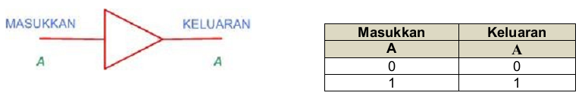
Gerbang Dasar: BUFFER
Buffer adalah gerbang logika yang digunakan untuk menyangga kondisi logika. Kondisi logika dari keluaran gerbang ini akan sama dengan kondisi logika dari masukkanya. Simbol gerbang logika ini ditunjukkan pada gambar dibawah ini.

Slide 6
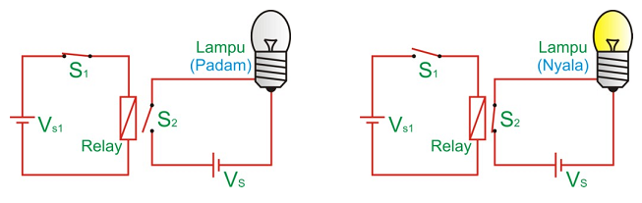
Gerbang Dasar: NOT
Gerbang NOT ini disebut inverter (pembalik). Rangkaian ini mempunyai satu masukan dan satu keluaran. Gerbang NOT bekerja membalik sinyal masukan, jika masukannya rendah, maka keluarannya tinggi, begitupun sebaliknya.

Slide 7
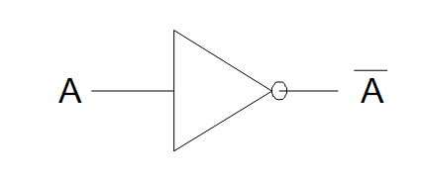
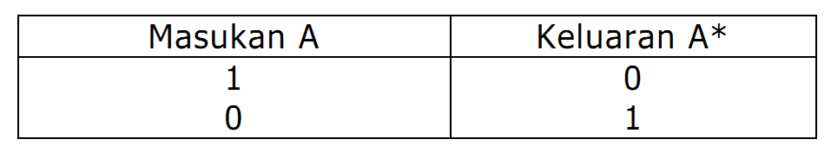
Gerbang Dasar: NOT
Simbol dan Tabel Kebenaran

Slide 8
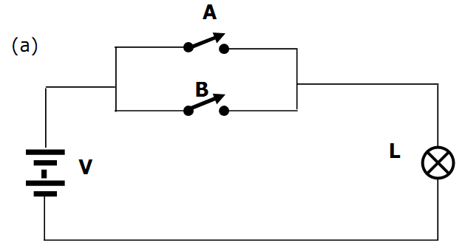
Gerbang Dasar: OR
Gerbang OR diterjemahkan sebagai gerbang “ATAU” artinya sebuah gerbang logika yang keluarannya berlogika “1” jika salah satu atau seluruh inputnya berlogika “1”.

Slide 9
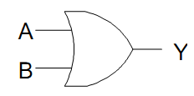
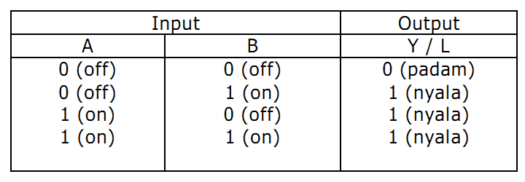
Gerbang Dasar: OR
Simbol dan Tabel Kebenaran

Slide 10
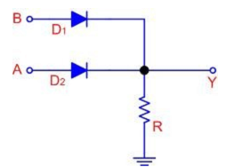
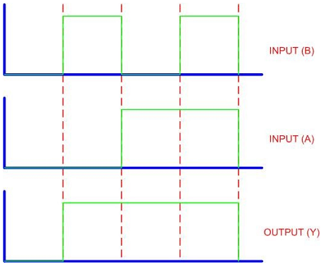
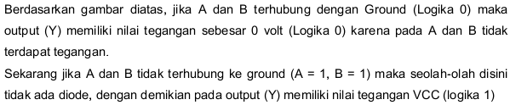
Gerbang Dasar: OR
Rangkaian Dioda Equivalent dan Timing Diagram

Slide 11
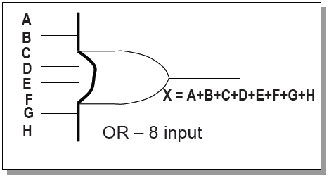
Gerbang OR dengan banyak Input
Tabel Kebenaran OR - 3 input

Slide 12
Contoh :
Bagaimana cara mengaplikasikan gerbang OR 4 masukan dengan menggunakan gerbang OR 2 masukan?
Penyelesaian :
a
b

Slide 13
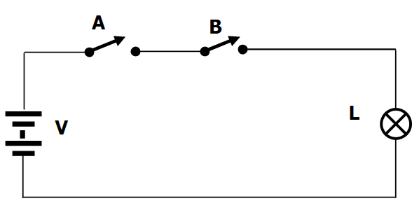
Gerbang Dasar: AND
Gerbang AND merupakan jenis gerbang digital keluaran 1 jika seluruh inputnya 1. Gerbang AND diterjemahkan sebagai gerbang “DAN” artinya sebuah gerbang logika yang keluarannya berlogika “1” jika input A dan input B dan seterusnya berlogika “1”.

Slide 14
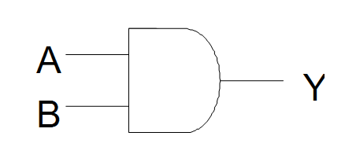
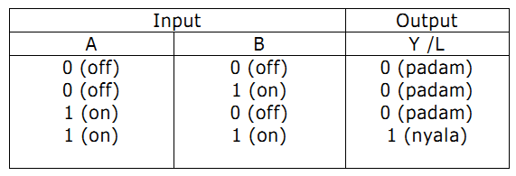
Gerbang Dasar: AND
Simbol dan Tabel Kebenaran

Slide 15
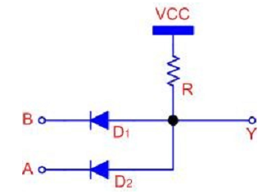
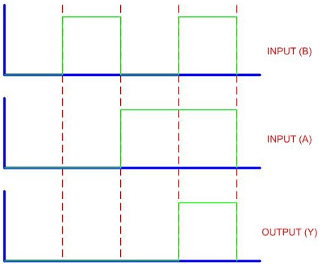
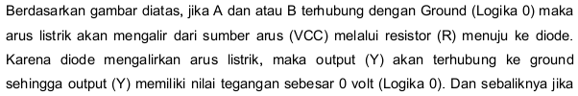
Gerbang Dasar: AND
Rangkaian Dioda Equivalent dan Timing Diagram

Slide 16
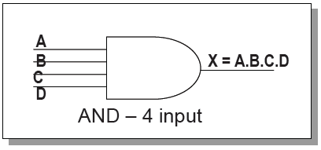
Gerbang AND dengan banyak Input
Tabel Kebenaran AND - 4 input

Slide 17
Contoh :
Susunlah gerbang AND 4 masukan dengan
menggunakan gerbang AND 2 masukan.
Penyelesaian :

Slide 18
Gerbang Kombinasional
NOR
NAND
X-OR
X-NOR

Slide 19
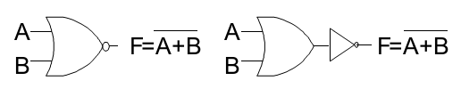
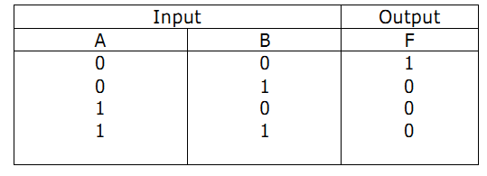
Gerbang Kombinasional: NOR
Gerbang NOR adalah gerbang kombinasi dari gerbang NOT dan gerbang OR. Dalam hal ini ada empat kondisi yang dapat dianalisis dan disajikan pada tabel kebenaran.

Slide 20

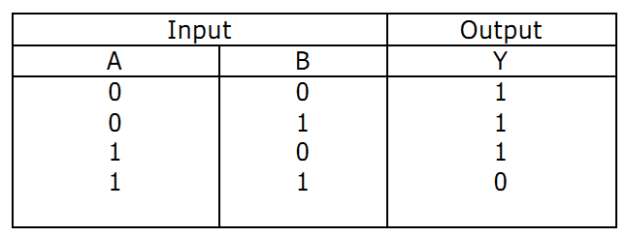
Gerbang Kombinasional: NAND
Gerbang NAND adalah gerbang kombinasi dari gerbang NOT dan gerbang AND. Dalam hal ini ada empat kondisi yang dapat dianalisis dan disajikan pada tabel kebenaran.

Slide 21
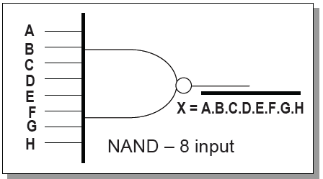
Gerbang NAND dengan Banyak Input
Tabel Kebenaran NAND - 3 input

Slide 22
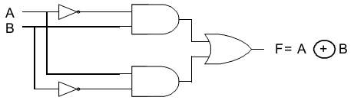
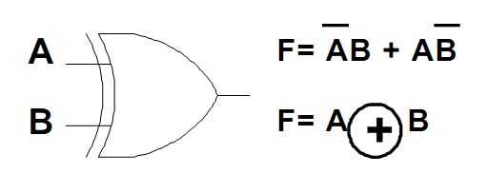
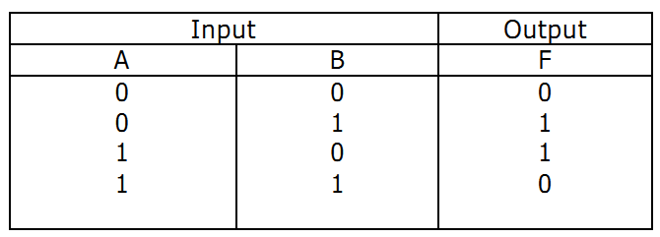
Gerbang Kombinasional: X-OR
Gerbang X-OR (dari kata exclusive-or) akan memberikan keluaran 1 jika kedua masukannya mempunyai keadaan yang berbeda.

Slide 23
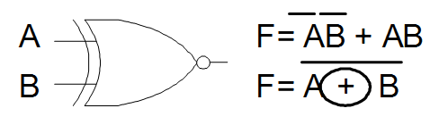
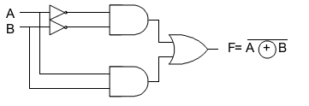
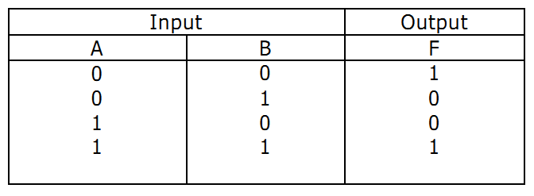
Gerbang Kombinasional: X-NOR
X-NOR dibentuk dari kombinasi gerbang OR dan gerbang NOT yang merupakan inversinya atau lawan X-OR, sehingga dapat juga dibentuk dari gerbang X-OR dengan gerbang NOT.

Slide 24
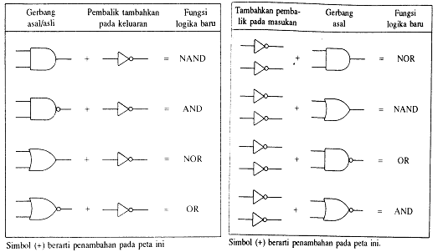
Contoh Kombinasi Gerbang Logika

Slide 25
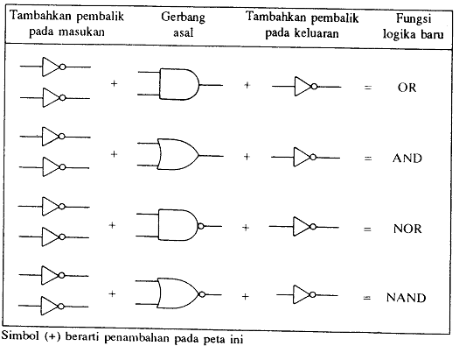
Contoh Kombinasi Gerbang Logika

Slide 26
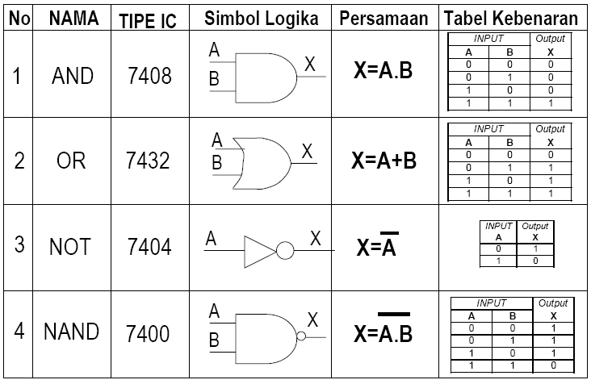
Contoh IC Gerbang Logika

Slide 27
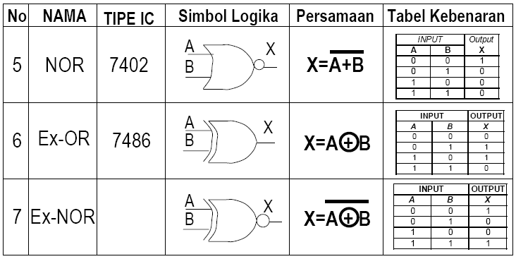
Contoh IC Gerbang Logika

Slide 28
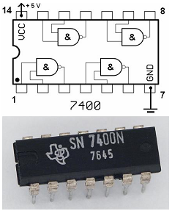
Contoh IC Gerbang Logika

Slide 29

THANK YOU

